Slide 1

Презентация к статье учителя ИЗО и информатики
МБОУ СОШ №6 г.Зарайска Московской области
Шигаревой Татьяны Николаевны
(идентификатор 215-206-538)

Slide 2

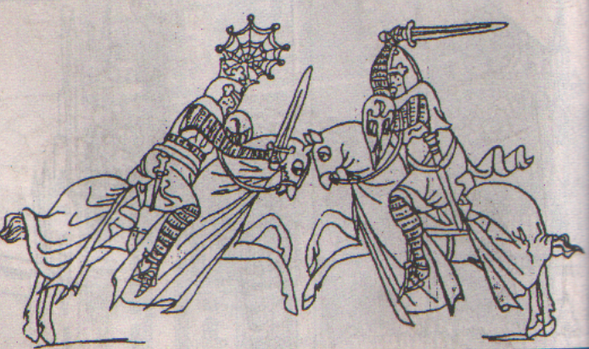
«Величье рыцарства и блеск средневековья…»

Slide 3
Романский стиль
В суровую, тревожную, но созидательную эпоху X-XII вв. утверждается первый общеевропейский стиль – романский.
В это время «мир как будто стряхивал с себя ветошь и повсюду облачался в новое белое платье церквей»

Slide 4
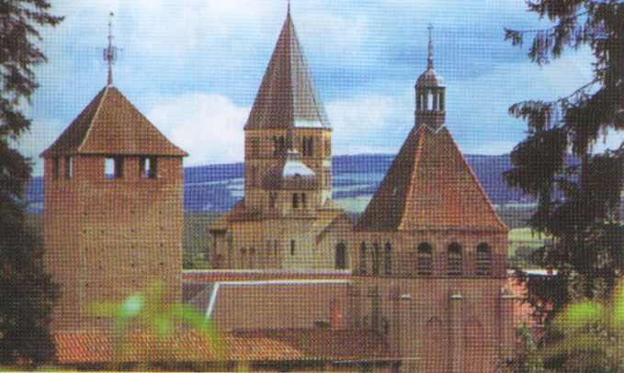
Романская архитектура тяжела и сурова.
монастырь Клюни XI-XII вв. Франция

Slide 5
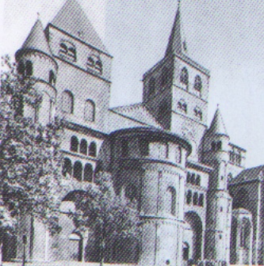
Собор в Вормсе.
1171 – 1234 гг.

Slide 6
Собор в Вормсе.
Западный фасад

Slide 7
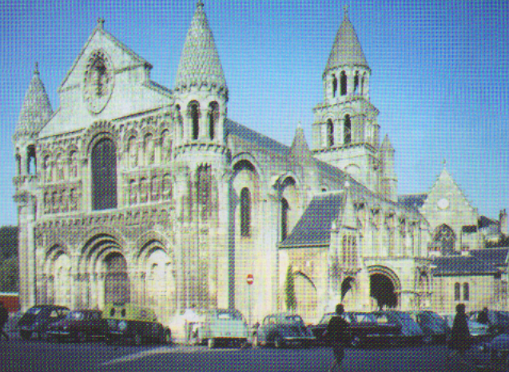
Собор Нотр-Дам ла Гранд.
XIIв. Пуатье. Франция

Slide 8
Готический стиль
На смену романскому пришел готический стиль. «Готический» означало «варварский». Сначала такие постройки считались «бесформенными»
Иногда его называют стрельчатым

Slide 9
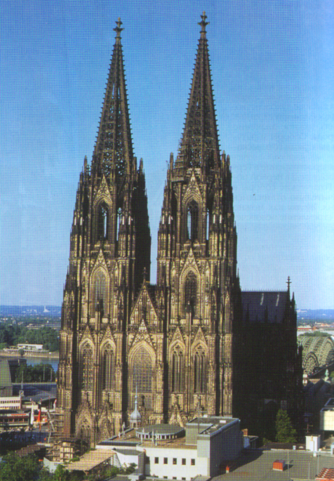
Собор в Кельне. 1248-1322 гг., завершен в 1842-1880 гг.

Slide 10
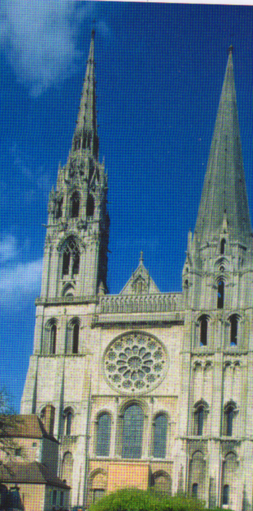
Собор в Шартре.
XII-XIV вв.
Франция

Slide 11
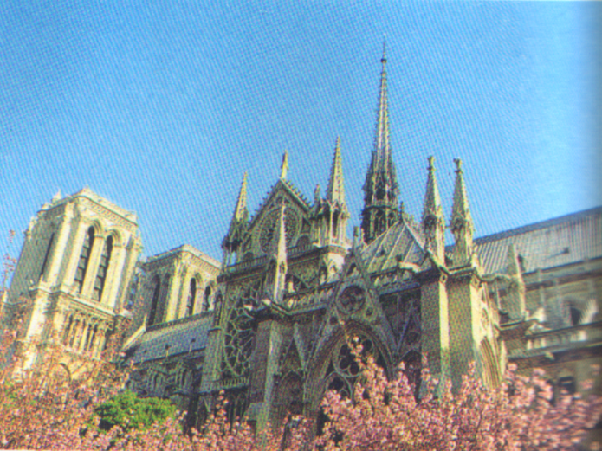
Нотр-Дам де Пари (собор Парижской Богоматери)

Slide 12
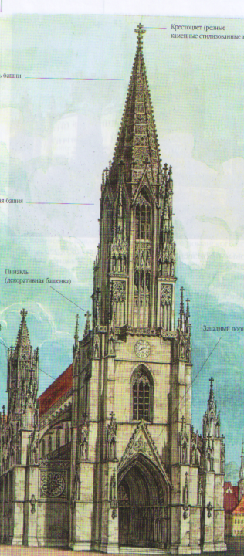
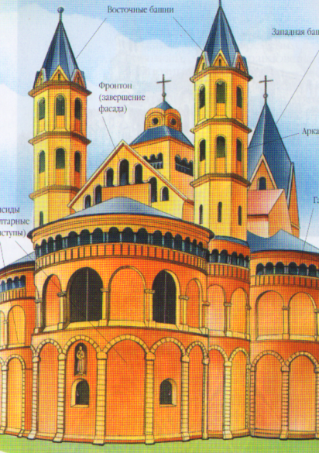

Slide 13
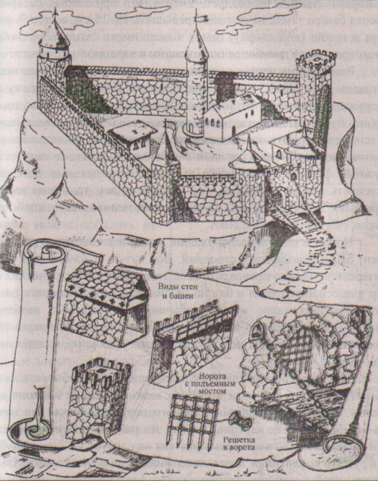
Рыцарский замок.
Был неприступной крепостью. Естественно, для него выбиралось место, укрепленное самой природой: скала или холм, откуда он, прочно врастая в землю основаниями мощных стен и упираясь в небо шпилями дозорных башен, грозил врагам рядами бойниц.
Вход защищали подъемные металлические решетки – герасы.
Через ров перекидывался подъемный мост.

Slide 14
В центре замка находилась каменная башня донжон. На первом этаже располагались кладовые, на втором – комнаты хозяина, над ними – помещения для слуг и охраны, в подвале – тюрьма. На вершине башни выставлялся дозор

Slide 15
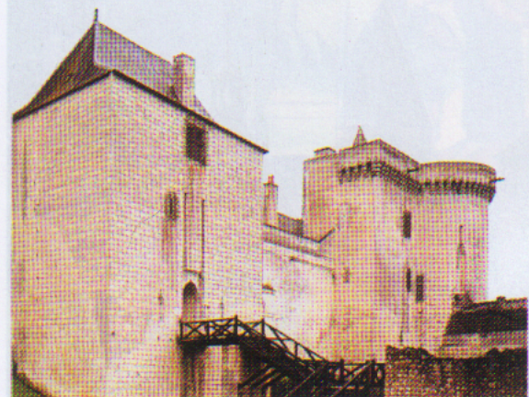
Замок Лош.
Конец XI – начало XII в. Франция

Slide 16
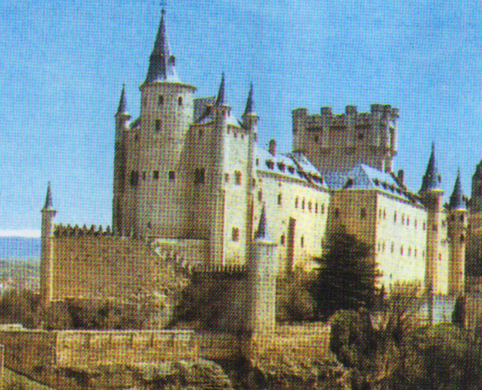
Замок Алькасар. IX в. Сеговия. Испания

